Slide 1
Mountain
Searching
2013182020 박인혁
2013182021 박장호

Slide 2
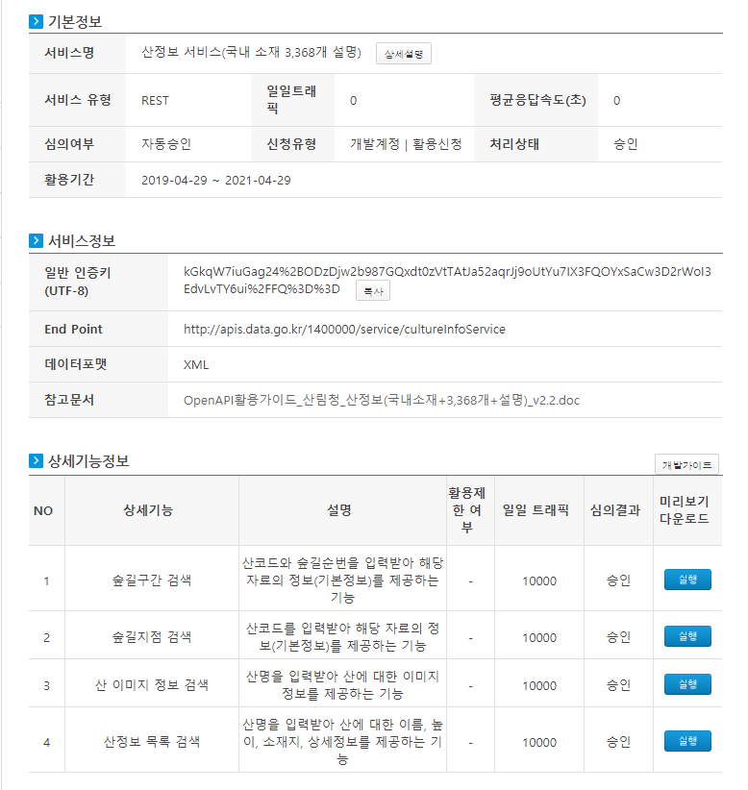
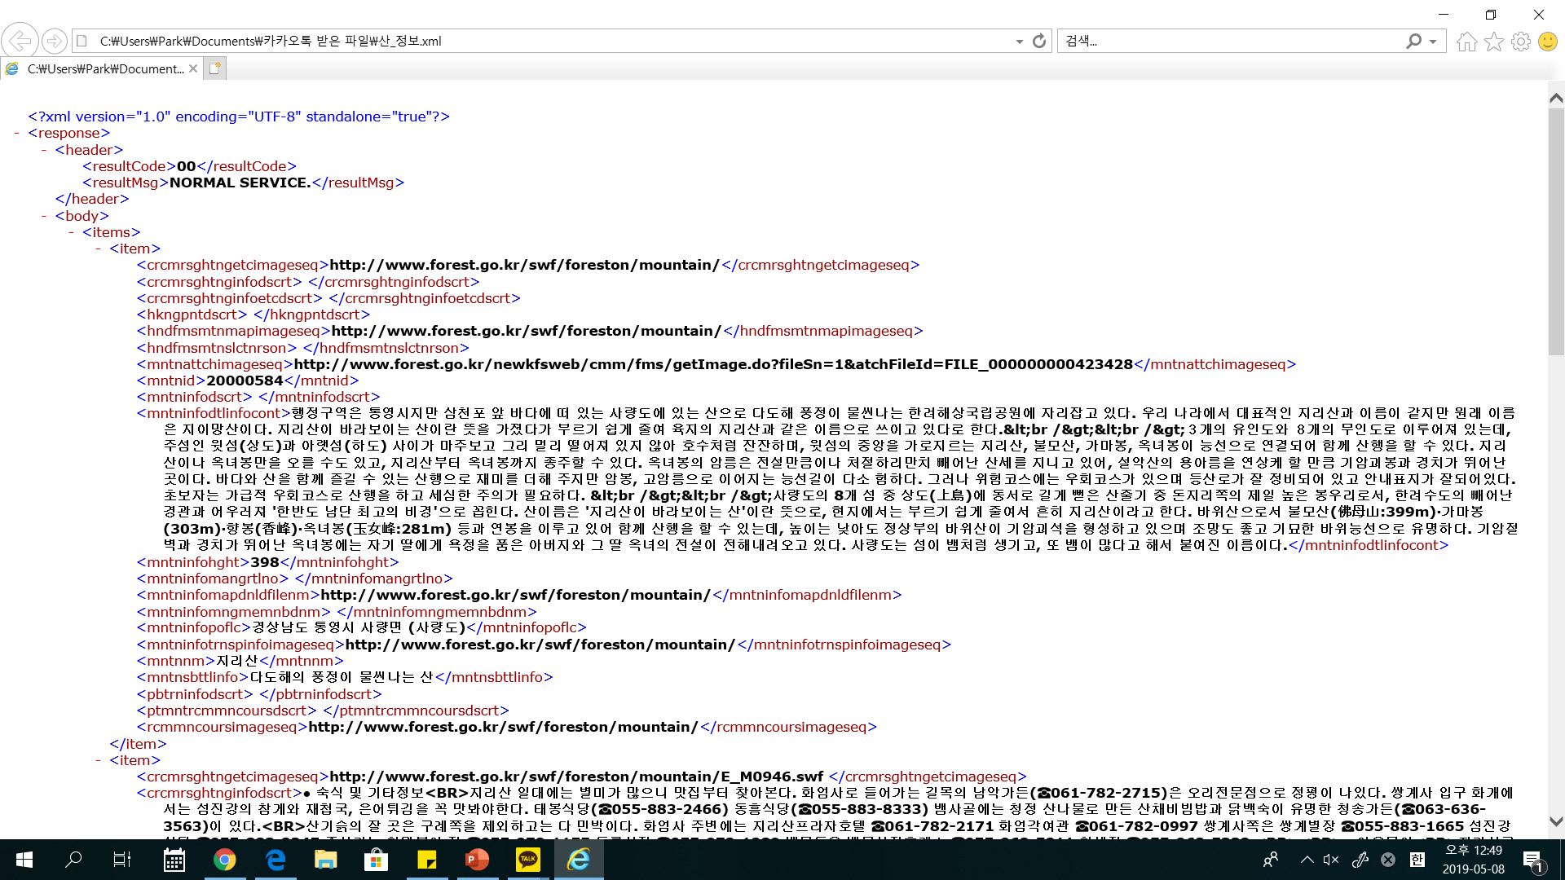
Using OpenAPI Service

Slide 3
Result
최종 구현 내용
- 타이틀 화면 애니메이션
- 산의 상세 정보 텍스트 출력
- 이메일 전송 구현, 지도 연동(Folium & Google Map)
- 100대 명산 중 추려낸 산 높이 그래프 구현
- 즐겨찾기 기능, 재 검색 기능 구현
- 텔레그램 봇 구현, C 연동, 배포파일 작성

Slide 4
Development Schedule
1주차
5.6~5.12
2주차
5.13~5.19
3주차
5.20~5.26
- XML 모듈 조사
- 국가 공공데이터
포탈 활용사례조사
- 관련 응용 앱 조사
- GitHub 저장소 생성
- 데이터 연동 공부
- Tkinter GUI 구현
이메일 연동
4주차
5.27~6.2
5주차
6.3~6.9
5주차
6.3~6.9
중간 발표
- 미비점 보완
- 텔레그램 구현
- 지도 연동
- 추천 산길 기능
C/C++ 연동
배포파일 작성
- 최종 발표

Slide 5
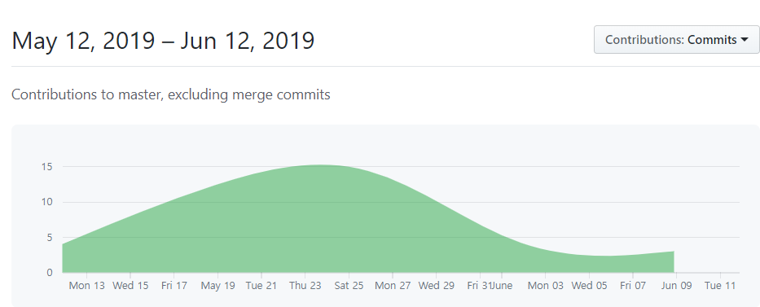
Github Insights

Slide 6
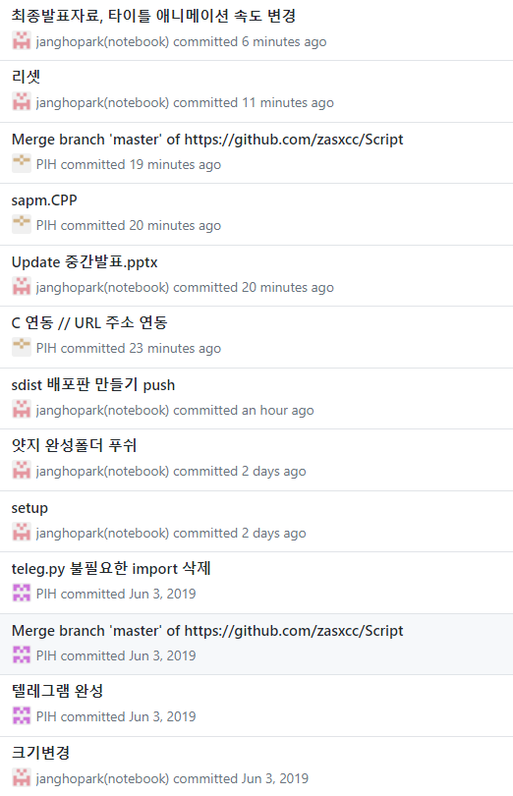
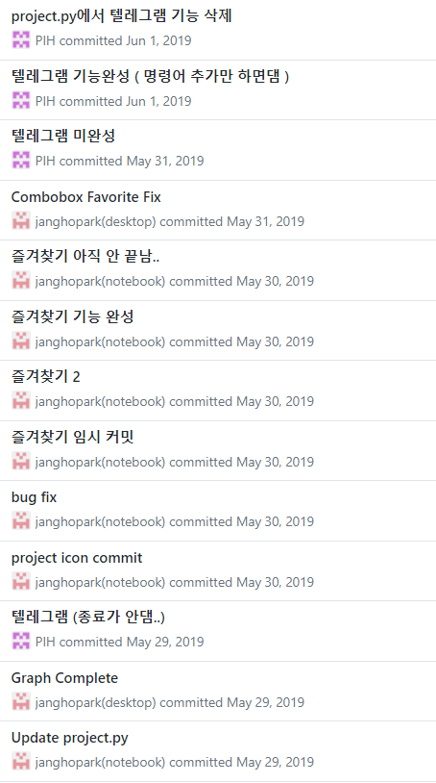
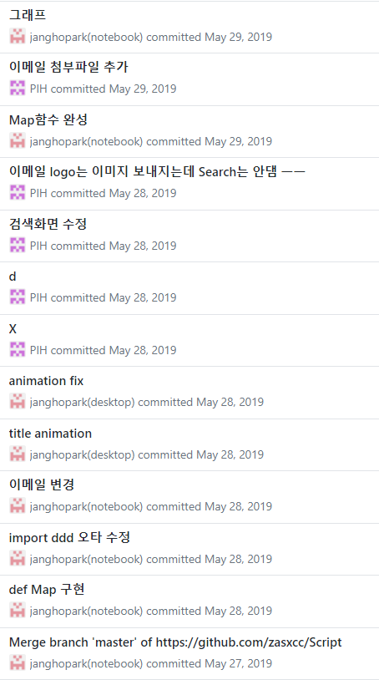
Github Insights

Slide 7
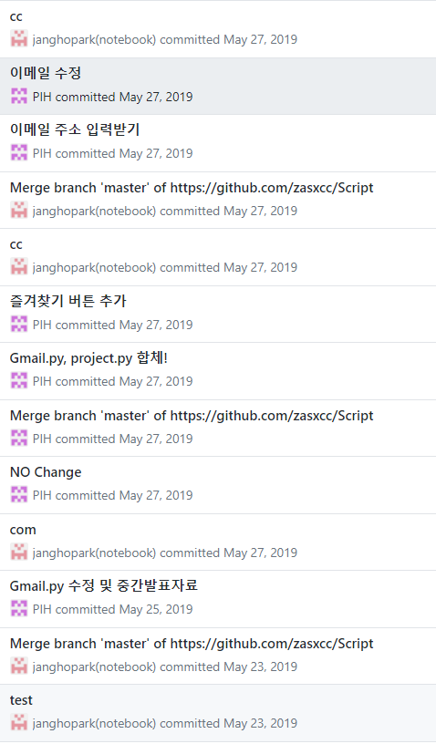
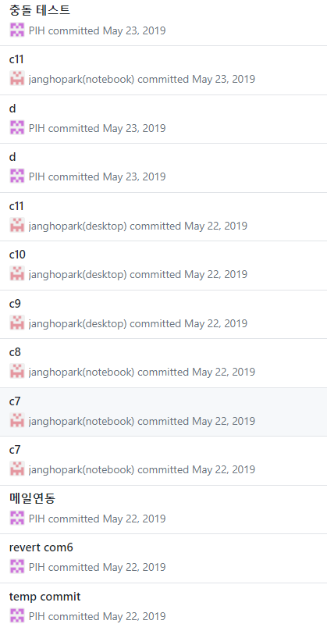
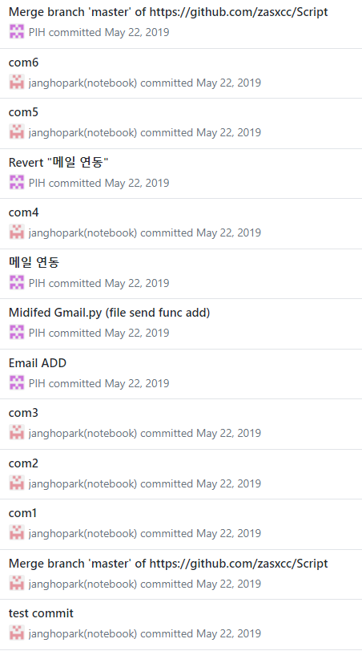
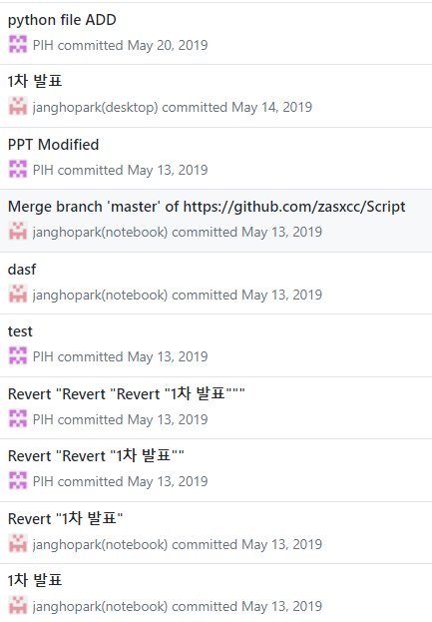
Github Insights

